Slide 1

Rozvoj vědy a změny ve společnosti – konec 17. a 18. století
VY_32_INOVACE_118_Rozvoj vědy a změny ve společnosti
Základní škola Čelákovice

Slide 2
Rozvoj vědy a změny ve společnosti – konec 17. a 18. století
Autor: Mgr.Eva Hronová
Vytvořeno: 13.11.2011
Stupeň a typ vzdělávání: II. Stupeň – základní – 8.r.
Vzdělávací oblast: Inovace
Vzdělávací obor: Dějepis
Téma: rozvoj vědy a změny v 17. a 18. století
Anotace: slavné osobnosti dějin
Druh učebního materiálu: prezentace
Očekávaný výstup: poznat některé osobnosti podle podobizen

Slide 3
Rozvoj vědy a změny ve společnosti - konec 17. a 18. století
Výklad a zápis
8.r.

Slide 4
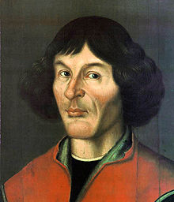
vědci:
astronomové:
Mikuláš Koperník – Slunce je středem vesmíru

Slide 5
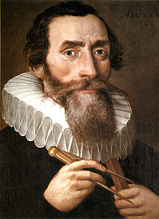
Jan Kepler – tři základní zákony pohybu planet ve sluneční soustavě

Slide 6
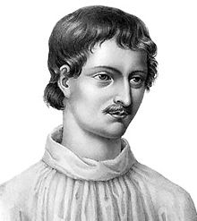
Giordano Bruno – vesmír je nekonečný

Slide 7
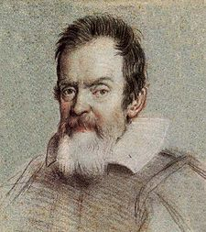
Galileo Galilei – Země se točí kolem Slunce a kolem své osy

Slide 8
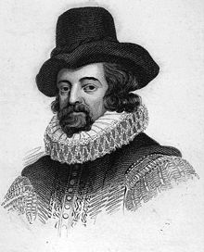
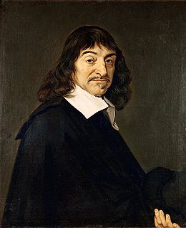
filosofové:
Francis Bacon René Descartes

Slide 9
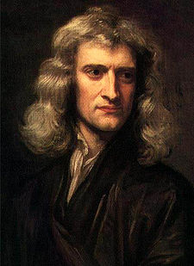
fyzik: Isaac Newton – gravitační zákon

Slide 10
osvícenci: filosofové a učenci, kteří tvrdí, že základem pokroku je vzdělání a vědecké poznání, je nutná systematičnost
sestavili systém dosavadních znalostí do 28 svazků – Encyklopedie aneb Racionální slovník věd, umění a řemesel
říká se jim také encyklopedisté

Slide 11
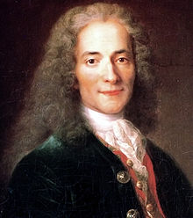
nejvýznamnější:
Voltaire – volnomyšlenkář, vzor pro ostatní

Slide 12
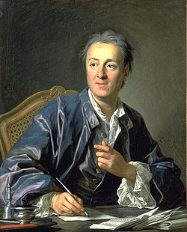
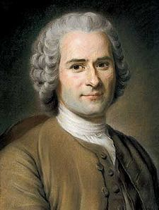
další osvícenci:
Diderot Jean Jacques Rousseau

Slide 13
na základě osvícenství došlo ke změnám v politice – vzniká osvícenský absolutismus
= snaha absolutistických panovníků pozvednout za pomoci reforem hospodářství feudálních států, aby byly konkurenceschopné vůči nově vznikajícím kapitalistickým státům

Slide 14
Přiřaď jména k portrétům: Newton, Kepler, Voltaire, Koperník
1.
4.
3.
2.

Slide 15
Použité zdroje
Veškeré texty jsou dílem autora prezentace.

Slide 16
Francis Bacon. In Wikipedia : the free encyclopedia [online]. St. Petersburg (Florida) : Wikipedia Foundation, [cit. 2011-11-01]. Dostupné z WWW: <http://cs.wikipedia.org/wiki/Francis_Bacon>.
Ren%C3%A9 Descartes. In Wikipedia : the free encyclopedia [online]. St. Petersburg (Florida) : Wikipedia Foundation, [cit. 2011-11-01]. Dostupné z WWW: <http://cs.wikipedia.org/wiki/Ren%C3%A9_Descartes>.
Isaac Newton. In Wikipedia : the free encyclopedia [online]. St. Petersburg (Florida) : Wikipedia Foundation, [cit. 2011-11-01]. Dostupné z WWW: <http://cs.wikipedia.org/wiki/Isaac_Newton>.
Voltaire. In Wikipedia : the free encyclopedia [online]. St. Petersburg (Florida) : Wikipedia Foundation, [cit. 2011-11-01]. Dostupné z WWW: <http://cs.wikipedia.org/wiki/Voltaire>.
Denis Diderot. In Wikipedia : the free encyclopedia [online]. St. Petersburg (Florida) : Wikipedia Foundation, [cit. 2011-11-01]. Dostupné z WWW: <http://cs.wikipedia.org/wiki/Denis_Diderot>.
Jean-Jacques Rousseau. In Wikipedia : the free encyclopedia [online]. St. Petersburg (Florida) : Wikipedia Foundation, [cit. 2011-11-01]. Dostupné z WWW: <http://cs.wikipedia.org/wiki/Jean-Jacques_Rousseau>.

Slide 17
Soubor:Nikolaus Kopernikus.jpg. In Wikipedia : the free encyclopedia [online]. St. Petersburg (Florida) : Wikipedia Foundation, [cit. 2011-11-01]. Dostupné z WWW: <http://cs.wikipedia.org/wiki/Soubor:Nikolaus_Kopernikus.jpg>.
Soubor:Johannes Kepler 1610.jpg. In Wikipedia : the free encyclopedia [online]. St. Petersburg (Florida) : Wikipedia Foundation, [cit. 2011-11-01]. Dostupné z WWW: <http://cs.wikipedia.org/wiki/Soubor:Johannes_Kepler_1610.jpg>.
Giordano Bruno. In Wikipedia : the free encyclopedia [online]. St. Petersburg (Florida) : Wikipedia Foundation, [cit. 2011-11-01]. Dostupné z WWW: <http://cs.wikipedia.org/wiki/Giordano_Bruno>.
Galileo Galilei. In Wikipedia : the free encyclopedia [online]. St. Petersburg (Florida) : Wikipedia Foundation, [cit. 2011-11-01]. Dostupné z WWW: <http://cs.wikipedia.org/wiki/Galileo_Galilei>.

